Slide 1

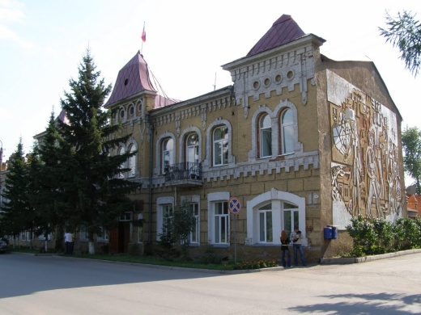

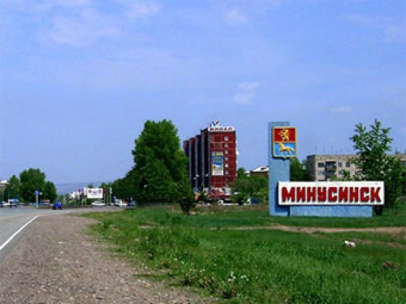
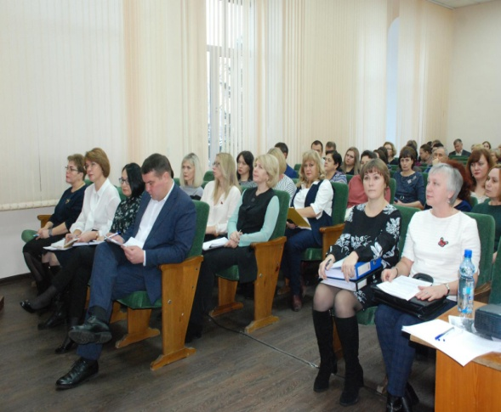
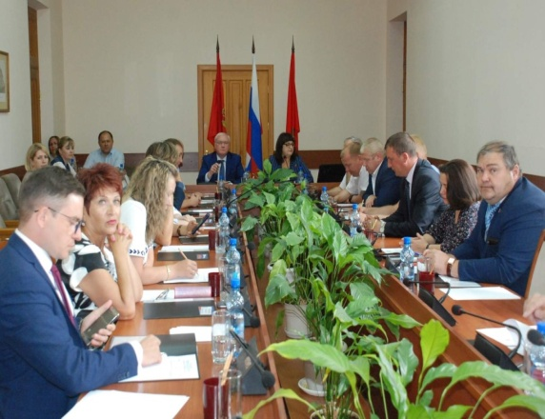
Управление муниципальными финансами
По муниципальной программе муниципального образования город Минусинск «Управление муниципальными финансами»
расходы исполнены в сумме 37 521,41 тыс. рублей или 99,99% от уточненной бюджетной росписи (37 523,80 тыс. рублей).

Slide 2
Бюджетные ассигнования на реализацию Программы распределены следующим образом:
№ п/п | Наименование ГРБС | Раздел, подраздел | Объем бюджетных ассигнований (тыс. рублей) |  | Процент исполнения
 |  |  | 2020
 |  |  | план | факт
1 | Финансовое управление администрации города Минусинска | 01 06 | 10 472,39 | 10 470,00 | 99,97%
 |  | 07 05 | 16,20 | 16,20 | 100%
 | ИТОГО |  | 10 488,59 | 10 486,20 | 99,97%
2 | Администрация города Минусинска | 01 13 | 26 906,11 | 26 906,11 | 100%
 |  | 07 05 | 127,50 | 127,50 | 100%
 |  | 10 04 | 1,60 | 1,60 | 100%
 | ИТОГО |  | 27 035,21 | 27 035,21 | 100%
 | Всего: |  | 37 523,80 | 37 521,41 | 99,99%
Подпрограмма 1
"Создание условий для эффективного и ответственного управления муниципальными финансами, повышения устойчивости бюджета муниципального образования город Минусинск"
№ | Наименование ГРБС | Раздел, подраздел | Объем бюджетных ассигнований (тыс. рублей) |  | Процент исполнения
 |  |  | 2020
 |  |  | план | факт
1 | Финансовое управление администрации города Минусинска | 01 06 | 10 472,39 | 10 470,00 | 99,97%
 |  | 07 05 | 16,20 | 16,20 | 100%
 | ИТОГО |  | 10 488,59 | 10 486,20 | 99,97%

Slide 3
Подпрограмма 2
"Организация централизованной системы учёта и отчетности"
№ | Наименование ГРБС | Раздел, подраздел | Объем бюджетных ассигнований (тыс. рублей) |  | Процент исполнения
 |  |  | 2020
 |  |  | план | факт
1 | Администрация города Минусинска (МКУ «Централизованная бухгалтерия») | 01 13 | 18 348,42 | 18 348,42 | 100%
 |  | 07 05 | 127,50 | 127,50 | 100%
 |  | 10 04 | 0,72 | 0,72 | 100%
 | Всего: |  | 18 476,64 | 18 476,64 | 100%
Подпрограмма 3
"Совершенствование механизмов осуществления
муниципальных закупок»
№ | Наименование ГРБС | Раздел, подраздел | Объем бюджетных ассигнований (тыс. рублей) |  | Процент исполнения
 |  |  | 2020
 |  |  | план | факт
1 | Администрация города Минусинска (МКУ «Управление муниципальных закупок») | 01 13 | 8 557,69 | 8 557,69 | 100%
 |  | 10 04 | 0,88 | 0,88 | 100%
 | Всего: |  | 8 558,57 | 8 558,57 | 100%

